Slide 1

Limbajul de programare Ruby
Cristian Țicu

Slide 2

Despre Ruby
Limbaj de programare de nivel înalt, interpretat
dezvoltat de către Yukihiro Matsumoto în anul 1995
„Cel mai bun prieten” al programatorului
multi-paradigmă, dar extensiv orientat obiect

Slide 3
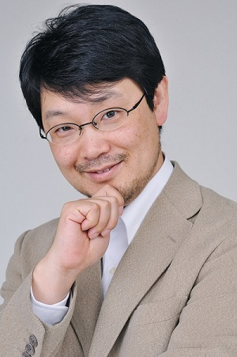
Yukihiro Matsumoto

Slide 4

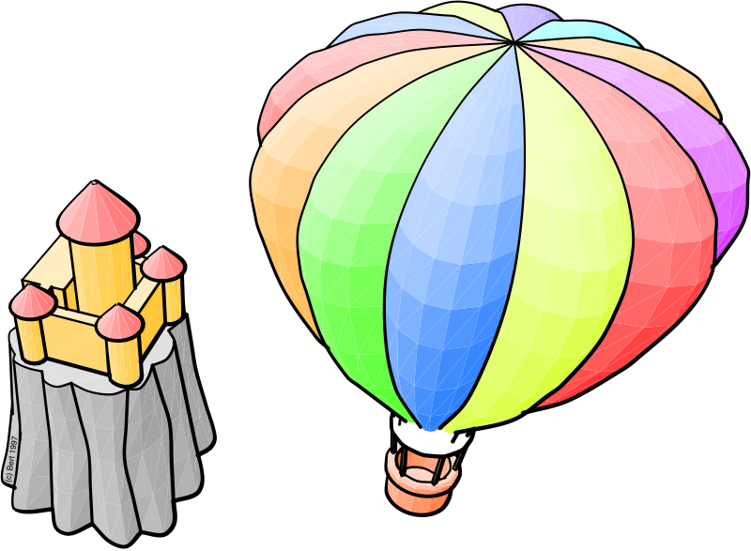
Multi-paradigmă
Sistemele principale ale limbajului sunt inspirate din Smalltalk
Totul în Ruby este un obiect
Perl a influențat stilul simplist
Smalltalk
Ruby
Lisp

Slide 5
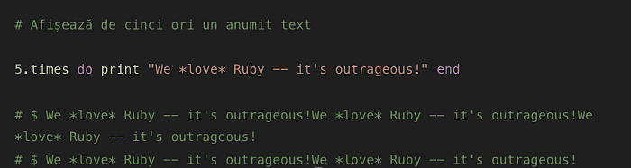
Folosirea limbajului
Complet orientat obiect
Până și primitivele (de exemplu numerele) sunt obiecte

Slide 6
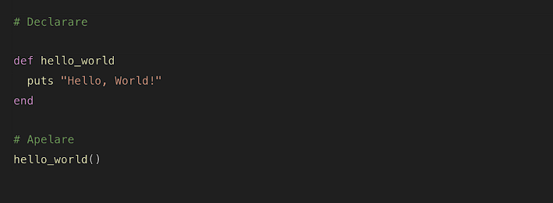
Folosirea limbajului
Nu avem funcții propriu-zise
O declarare de „funcție”, asemănător altor limbaje

Slide 7
Closures
Un closure este definit ca o funcție împreuna cu contextul în care aceasta a fost creată
contextul din jurul funcției este ținut minte chiar și după ce funcția propriu-zisă și-a terminat execuția

Slide 8
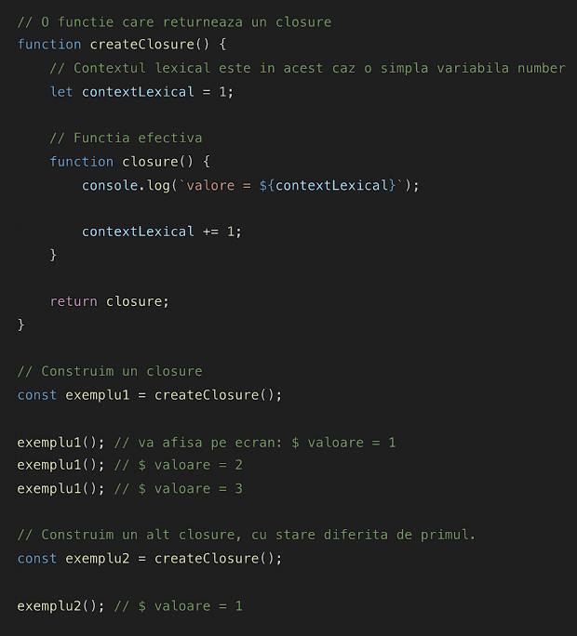

Slide 9
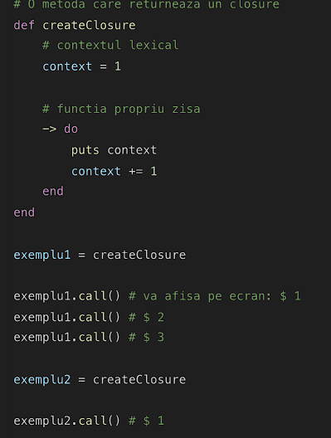

Slide 10
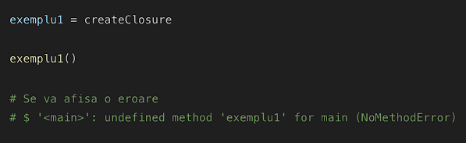
Closures
Prețul obiectelor
Nu se găsește „metoda” apelată

Slide 11
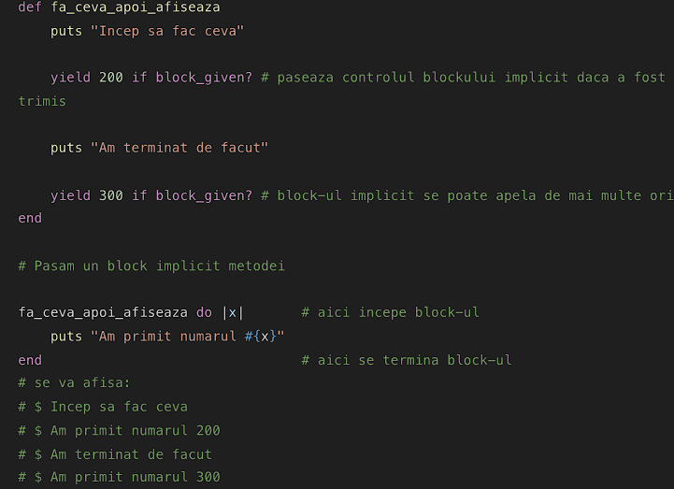
Programare funcțională în Ruby: Blocks

Slide 12
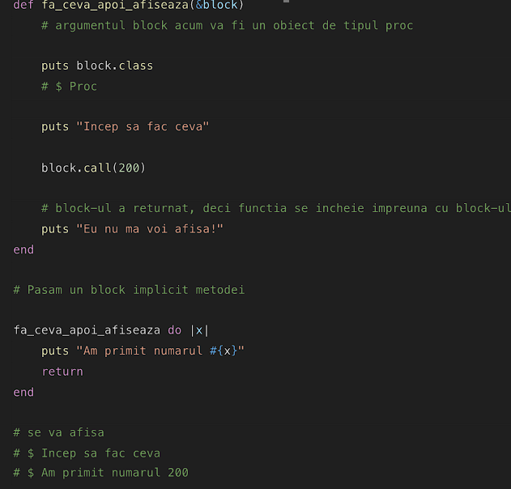
Programare funcțională în Ruby: Procs

Slide 13
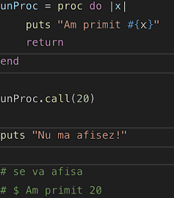
Programare funcțională în Ruby: Procs
Dacă un proc sau un block returnează, se încheie și execuția funcției apelante
Se poate inițializa prin cuvântul rezervat proc

Slide 14
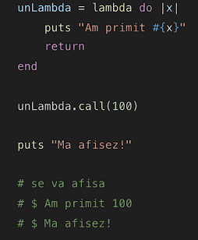
Programare funcțională în Ruby: Lambda
Un return în lambda nu oprește și funcția apelantă
Aruncă eroare în cazul in care aritatea nu este respectată

Slide 15
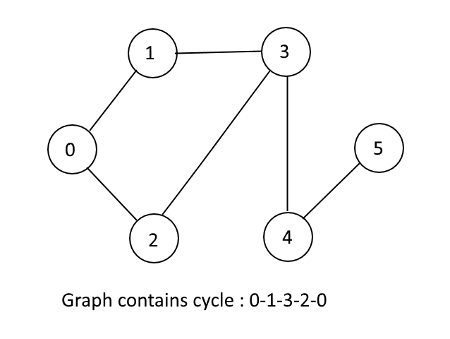
Problema aleasa: Detectare ciclu in graf
Apare în rezolvarea dependențelor între module în cadrul compilatoarelor sau managerelor de pachete

Slide 16
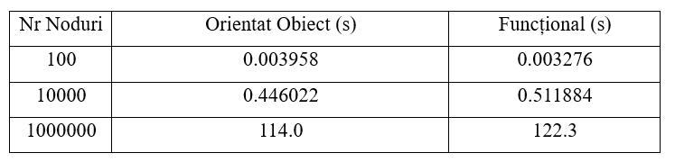
Problema aleasa: Detectare ciclu in graf
Timpi de execuție asemănători

Slide 17


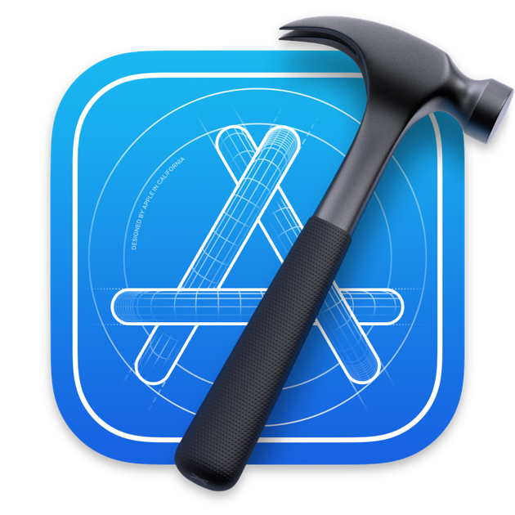

Ruby în acțiune

Slide 18
Concluzii
Interpretor
Sintaxa
Compilator
Librarii
Comunitate
Framework-uri
Ghiduri de stil
Proiecte dezvoltate
Recomandari

Slide 19
Concluzii
1. Orientat Obiect
=
2. Funcțional
3. Restul

